Slide 1
Сарысу ауданы Әкімдігінің Білім бөлімі
“Біз жас ұландықтармыз”

Slide 2
РЕСПУБЛИКАЛЫҚ БІРЫҢҒАЙ «Жас Ұлан» БАЛАЛАР МЕН ЖАСӨСПІРІМДЕР ҰЙЫМЫНЫҢ ЖҰМЫСЫ ТУРАЛЫ ЕРЕЖЕ
1. ЖАЛПЫ ЕРЕЖЕЛЕР
1.1. «Бірыңғай «Жас Ұлан» балалар мен жасөспірімдер ұйымы» Республикалық қоғамдық бірлестігі (бұдан әрі – «Жас Ұлан») Елбасы Н.Ә.Назарбаевтың бастамасы бойынша құрылған Қазақстан Республикасы балалар мен жасөспірімдердің қоғамдық ұйымы болып табылады.

Slide 3
1.2. «Жас Ұлан» - өскелең ұрпақты жоғары рухани-адамгершілік құндылықтар, гуманистік, толеранттылық пен демократиялық ұстанымдарға негізделген қазақстандық патриотизм рухында қалыптастыратын ұйым. 1.3. «Жас Ұлан» өзінің қызметін шығармашылық, спорттық, қоғамдық, үкіметтік емес ұйымдармен және мемлекеттік мекемелермен бірлесе жүзеге асырады.

Slide 4
1.4. «Жас Ұлан» өз қызметінде Қазақстан Республикасының Конституциясы, заңнамасы және басқа да нормативтік құқықтық актілерін, Қазақстан Республикасында ратификацияланған халықаралық актілерді басшылыққа алады.
2. МАҚСАТЫ МЕН МІНДЕТТЕРІ
2.1. «Жас Ұланның» мақсаты:

Slide 5
- өскелең жас ұрпақтың бойында патриоттық, білім мен өзін-өзі жетілдіруге деген құштарлық, беріктік, Отан тарихына, Тәуелсіз Қазақстанның бүгіні мен болашағына деген жауапкершілікті қалыптастыру.
2.2.«Жас Ұланның» міндеттері:
- Қазақстан халқының тілін, мәдениетін, тарихын білу негізінде өскелең жас ұрпақтың бойында рухани-адамгершілік әлеуетті қалыптастыру;
балалар мен жасөспірімдердің азаматтық белсенділігі мен саналылығын арттыру;

Slide 6
- танымдық жұмыстарды ынталандыру;
- балалар мен жасөспірімдердің зияткерлік, шығармашылық және әлеуметтік дамуы үшін қолайлы жағдай жасау;
жауапкершілік мен еңбексүйгіштікті қалыптастыруға, көшбасшылық және ұйымдастырушылық қабілеттерін дамытуға бағытталған баланың жеке тұлғалық қасиеттерін дамыту.

Slide 7
3. ҚЫЗМЕТТЕРІ МЕН ҚАҒИДАЛАРЫ
3.1. «Жас Ұлан» келесі қызметтерді атқарады:
- тәрбиелік;
- танымдық;
- коммуникативтік;
- әлеуметтік;
- ақпараттық;
шығармашылық.

Slide 8
3.2. «Жас Ұлан» қызметінің қағидалары:
- азаматтық сана-сезім және жалпы адами құндылықтардың басымдылығы;
- еріктілік және қол жетімділік;
- ұрпақтар сабақтастығы мен «Жас Ұлан» ұйымының дәстүрлерін сақтау;
- ұйымның негізгі мақсаты мен міндетін жүзеге асырудағы ересектер мен балалардың бірлігі;
қызметтің патриоттық, толеранттық, рухани-адамгершілік бағыты.

Slide 9
4. МҮШЕЛІК, ОҒАН ҚАБЫЛДАНУ ЖӘНЕ ШЫҒУ ТӘРТІБІ
4.1. «Жас Ұлан» ұйымында мүше болудың екідеңгейлі жүйесі бар. «Жас Ұланның» жоғары буынына 5-10 сынып, ал «Жас Қыран» төменгі буынына – 1-4 сынып оқушылары, сонымен қатар «Жас Ұланға» өз үлесін қосуға және оның мүшесі болуға ерікті түрде ниет білдірген балалар мен жасөспірімдер қабылданады.

Slide 10
4.2. Мүшелерді ұйымға қабылдауды «Жас Ұлан» бастауыш ұйымы жүргізеді. Ұйымға қабылдау жылына 3 рет өткізіледі: 1 мамыр – Қазақстан халқының бірлігі күні, 6 шілде – «Жас Ұлан» құрылған күні, 16 желтоқсан – Тәуелсіздік күні.
4.3. «Жас Ұланнан» ерікті түрде шығу үшін «Жас Ұлан» бастауыш ұйымының жетекшісіне жазбаша өтініш береді.

Slide 11
4.4. «Жас Ұлан» Ережесін бұзған ұйым мүшелеріне келесідей шаралар қолданылады: ұйымның жалпы жиналысында талқылау, ескертулер жасау, сөгіс жариялау, ұйымнан шығару туралы ескерту жасау. Ең қатаң шара – ұйымнан шығару.
4.5.Ұйымнан шығару мәселесі бастапқы ұйымның жалпы жиналысында қаралады. Шығару туралы шешім Мектеп комитеті мүшелерінің кемінде 2/3-і дауыс берген жағдайда ғана қабылданады және бекітілгеннен кейін күшіне енеді.

Slide 12
5. «Жас Ұлан» мүшелерінің құқықтары мен міндеттері
5.1. «Жас Ұлан» мүшелерінің құқықтары:
- «Жас Ұлан» қызметіне белсенді қатысу;
- «Жас Ұлан» басқару органының құрамына сайлану және сайлау;
- «Жас Ұлан» жұмысының бағдарламаларын жүзеге асыру барысындағы табыстары және ерекше жеке жетістіктері үшін мақтаулар мен мадақтаулар алу (грамоталар, дипломдар, жазғы және сауықтыру лагерлеріне жолдама, «Жас Ұлан» Алтын Кітабына ену»);

Slide 13
- «Жас Ұлан» органына өтініш, арыз, сұрақтар, бастамалар мен ұсыныстар беруге;
- Ұйымның барлық деңгейінде қызметі туралы ақпарат алуға;
5.2. «Жас Ұлан» мүшелерінің міндеттері:

Slide 14
- Қазақстан Республикасының мемлекеттік рәміздерін сыйлау (Ту, Елтаңба, Әнұран), өз елінің патриоты болу;
- «Жас Ұлан» Ережесін және басқару органдарының шешімін орындау;
- «Жас Ұланның» өзге мүшелері мен олардың құқықтарын құрметтеу, мойындау;
- оқуда, қоғамдық жұмыстарда, еңбекте үлгілі болу; қоғамдық мүлікті сақтау, мәдениетті болу;

Slide 15
- салауатты өмір салтын ұстану, оны өз құрдастары арасында насихаттау;
үлкенге құрмет, кішіге ізет көрсету.
6. РӘМІЗДЕРІ МЕН ЕРЕКШЕ БЕЛГІЛЕРІ
6.1. «Жас Ұлан» балалар ұйымының рәміздері: ұран, әнұран, ту, галстук, төсбелгі, эмблема болып табылады.
6.2. Ту – бұл балалар мен жасөспірімдер бірлігін бейнелейді. Ол республикалық ұйымда және оның барлық бөлімшелерінде (мектептік, аудандық/қалалық, облыстық) болуы қажет.

Slide 17
Ту - тік төртбұрышты 200×100 см өлшемдегі ақ түсті ортасында ұйым белгісі бейнеленген кездеме. Ұйым белгісі және атауы кестелік тігіспен, бояумен немесе матамен аппликациялау арқылы жазады. Ағаш сабына бекiтiлген тұста — ұлттық оюлармен кестеленген тiк жолақ өрнектелген. Кездеменің бойы алтын түстес шашақтармен жиектелген.

Slide 18
6.3. Галстук – бұл балалар ұйымының ерекше белгісі. Түсі – аспан түстес көгілдір. Галстук өлшемі 40×130 см. Галстуктың оң жақ бұрышында «Жас Ұлан» логотипі орналасқан. «Жас Ұлан» логотипінің диаметрі 4 см шеңбер түрінде жасалған.

Slide 19
6.4. Ұран – ұйымның ерекше белгісі. Ол ұйымның, бірлестіктің ең негізгі ойын, идеясын білдіреді.
6.5. «Жас Ұланның» ерекше белгілері болып ұйымның идеясын айқын жеткізетін төсбелгілер, барабан, айырмашылық белгілері (шеврондар) сияқты белгілі заттар мен белгілер саналады.

Slide 21
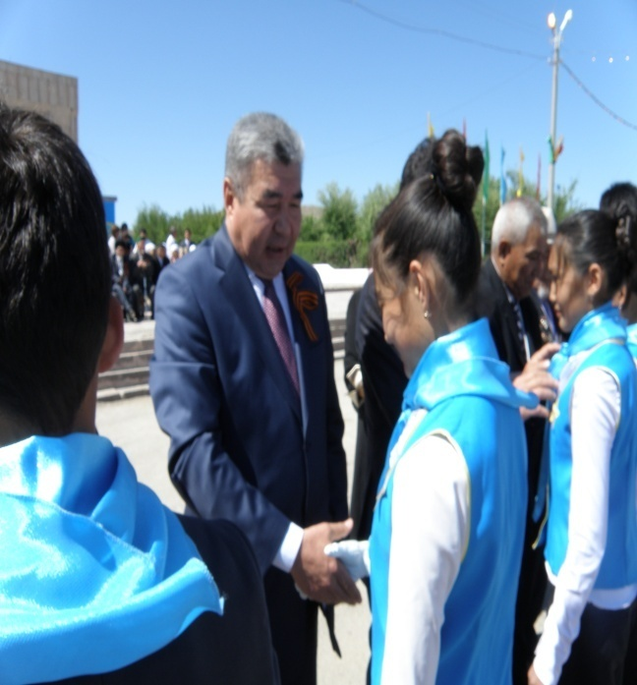
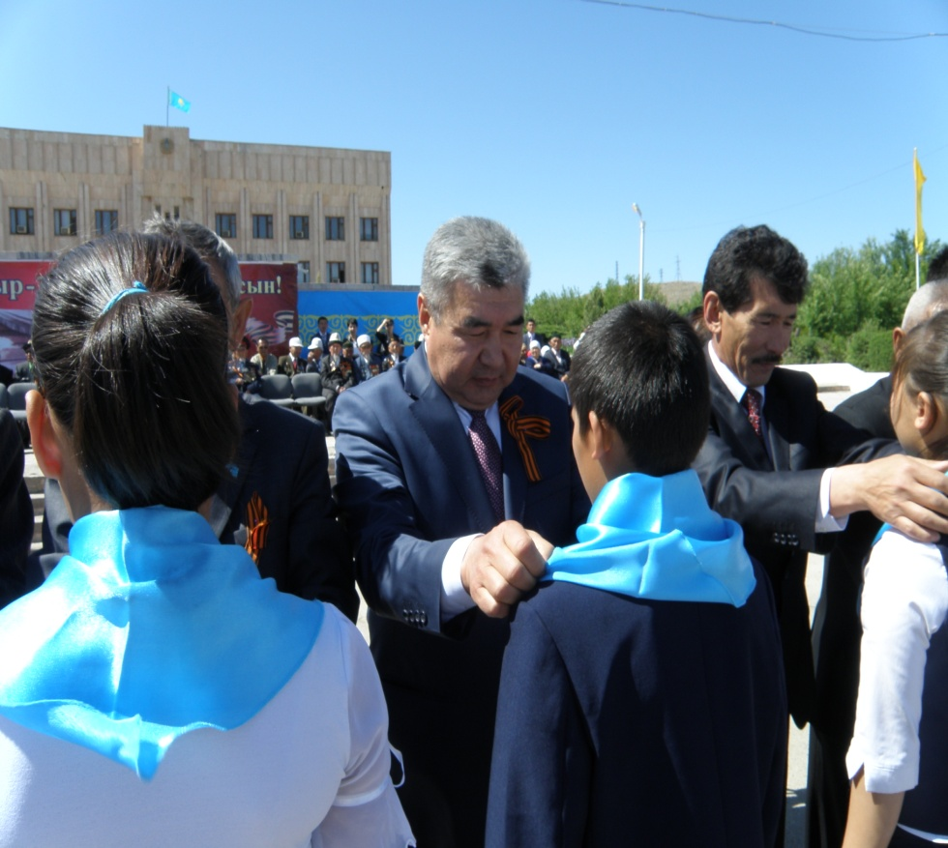
Шоқан Уәлиханов атындағы мектеп-гимназиясының
оқушыларын аудан Әкімі Омаров Жангелді Жайлауұлы “Жас ұлан” балалар мен жасөспірімдер ұйымына мүшелікке қабылдау сәті.

Slide 22
